Slide 1
Sepsis “ Detener la Sepsis, Salva Vidas” Propuestas y Acciones a Seguir
Dr. Raúl Carrillo Esper
Fundación Clínica Médica Sur

Slide 2
Sepsis

Slide 3
Kissoon N, Carcillo JA, Espinosa V, et al.: World Federation of Pediatric Intensive Care and Critical Care Societies: Global Sepsis Initiative. Pediatr Crit Care Med, 12:494-503, 2011

Slide 4
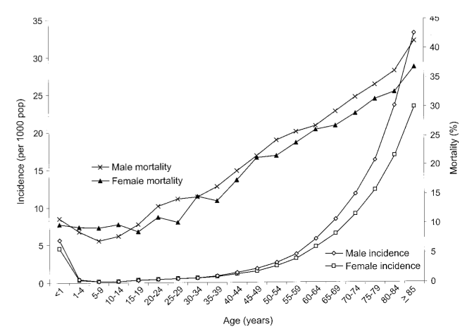

Slide 5
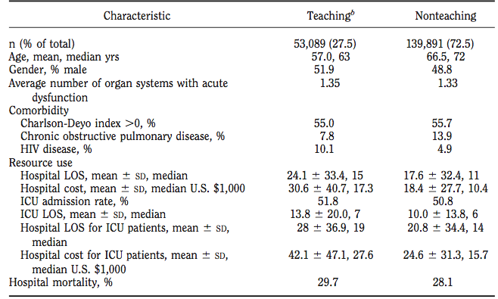

Slide 6
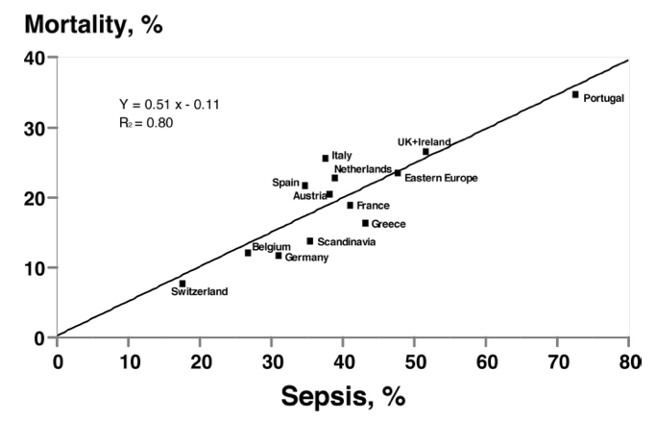

Slide 7
MORTALIDAD 40%

Slide 8
Sepsis: Hall MJ, Williams SN, DeFrances CJ, Golosinskiy A. Inpatient care for septicemia or sepsis: A challenge for patients and hospitals. NCHS data brief, no 62. Hyattsville, MD: National Center for Health Statistics. 2011

Slide 9
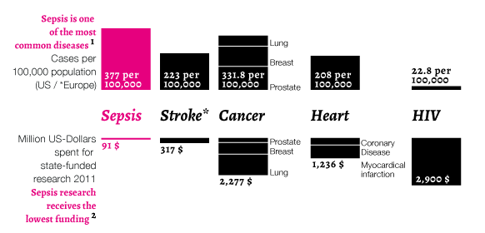
¿ Y la Inversión?.. Mínima

Slide 10
Sepsis

Slide 12
¿QUÉ RESULTA VERDADERAMENTE ALARMANTE?

Slide 13
Por este motivo…

Slide 14
Sepsis

Slide 15
Sepsis

Slide 17
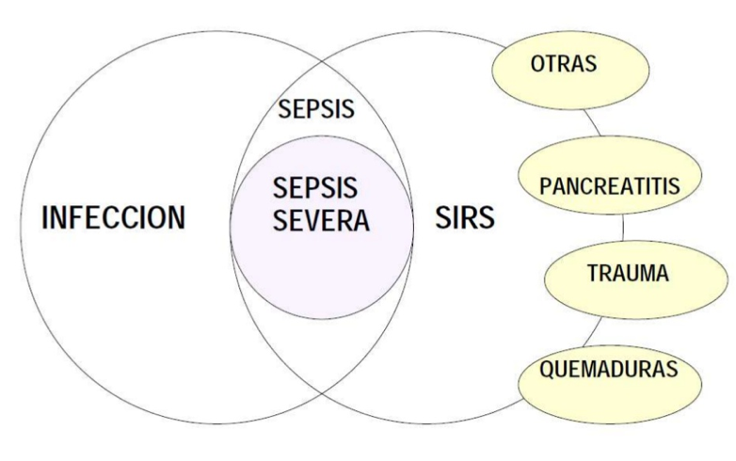

Slide 18
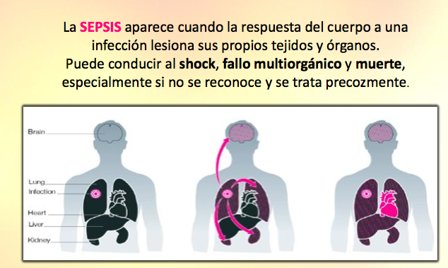
Sepsis (Fisiopatología)

Slide 19
Sepsis (Fisiopatología)

Slide 20
Sepsis (Fisiopatología)

Slide 21
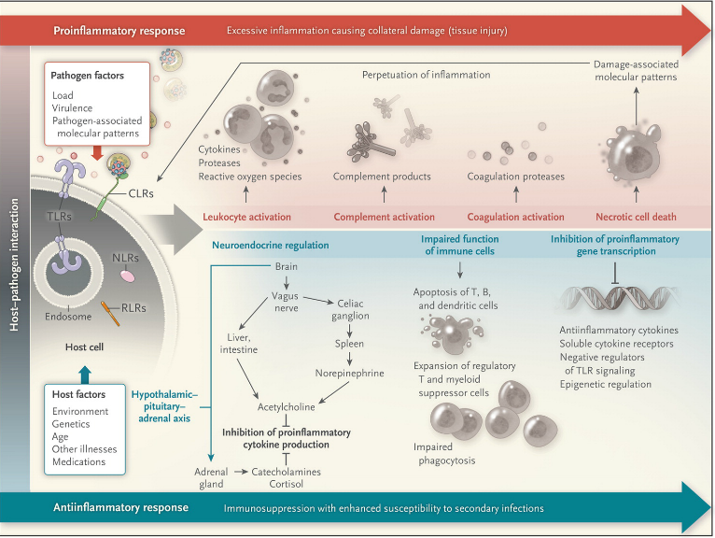

Slide 22
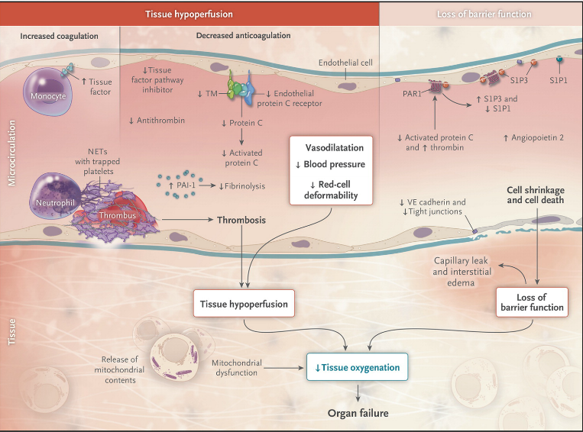

Slide 23
¡ La Realidad !

Slide 24
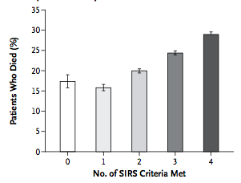
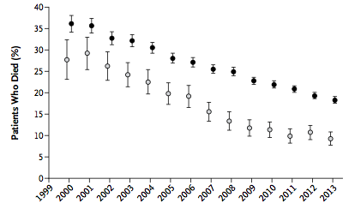
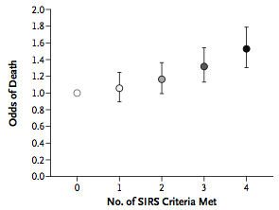

Slide 25
Debemos recordar…

Slide 26
Debemos Recordar…

Slide 27
Desconocida y/o subestimada

Slide 28
Tiempo

Slide 29
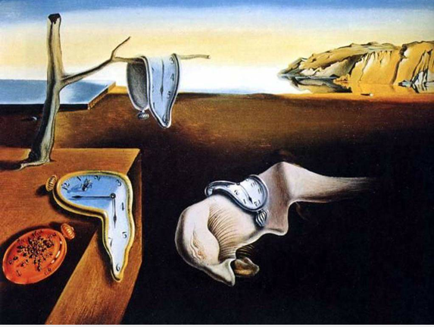
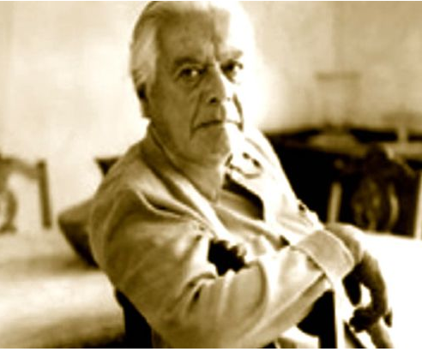
Sabia Virtud la de Perder el Tiempo

Slide 30
Definitivamente

Slide 31
En sepsis

Slide 32
Sepsis (Tiempo Dependiente)

Slide 33
Sepsis (Tiempo Dependiente)

Slide 34
La Meta…

Slide 35
El Camino a seguir…

Slide 36
Identificación y Manejo…

Slide 37
Optimizar con lo que contamos

Slide 38
¡ Conoce a la Sepsis !
CON LA “A”

Slide 39
Detectar signos de ALARMA

Slide 40
ANALISIS situacional…

Slide 41
ANALISIS situacional…

Slide 42
ANALISIS situacional…

Slide 43
ANTIBIOTICO y control del FOCO

Slide 44
En la primera hora

Slide 45
AGUA

Slide 46
AVISAR a la UTI

Slide 47
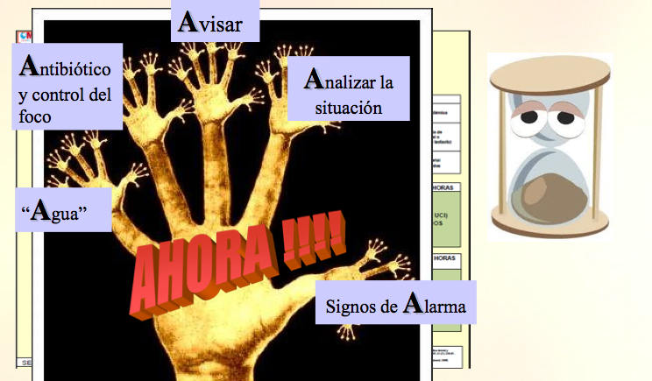
Tomar en cuenta la “A”

Slide 48
o… puede ser demasiado tarde…

Slide 49
Detener la sepsis, salva vidas…

Slide 50
Dinamismo

Slide 51
Detener la Sepsis, salva vidas

Slide 52
Funciona ???

Slide 53
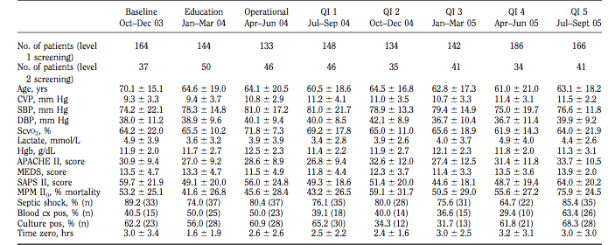

Slide 54
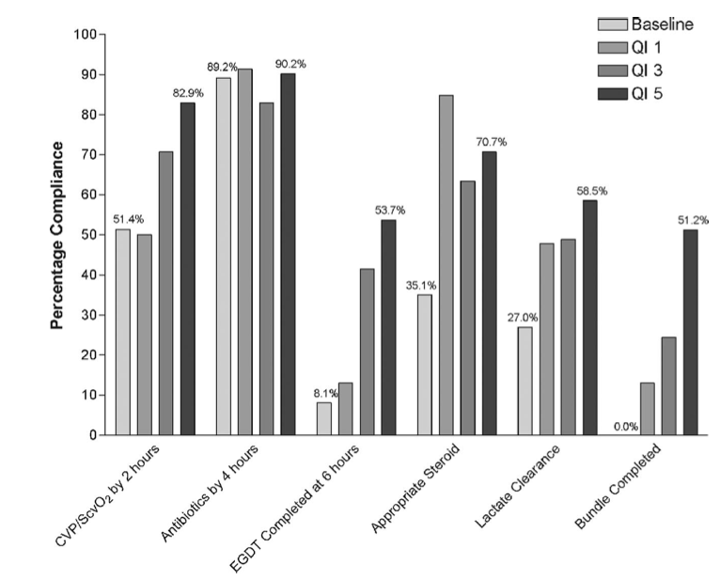

Slide 55
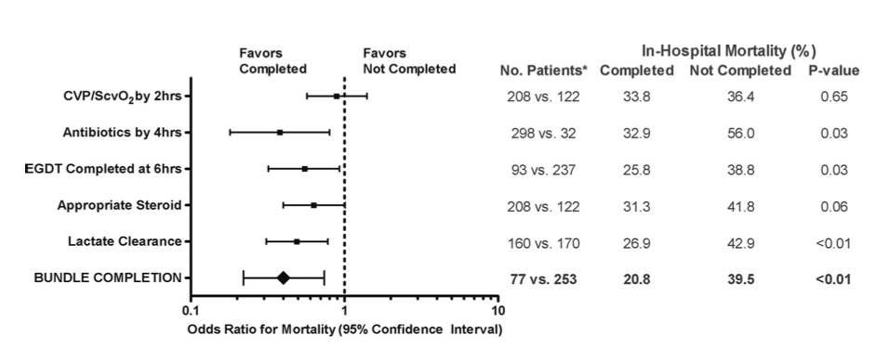

Slide 56
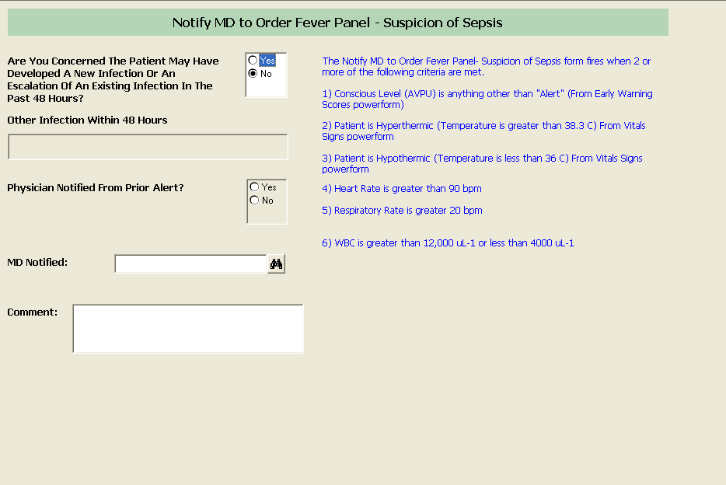
ALERTA ELECTRÓNICA
Activación de la Alerta
Notificación al Médico
Se activa el código
Traslado, monitoreo y acciones a seguir

Slide 57
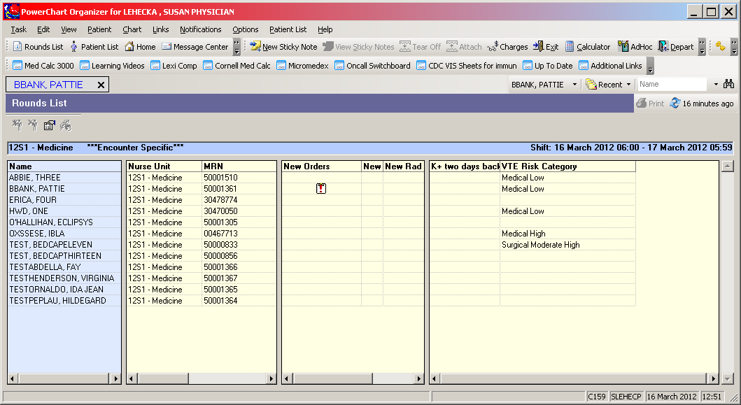
ALERTA ELECTRONICA
Notes:
Similar to the RN alert notification, the patient’s physician will receive an alert icon on their Rounds List. This icon informs the physician to any sepsis alerts fired and encourages follow-up as needed.

Slide 58
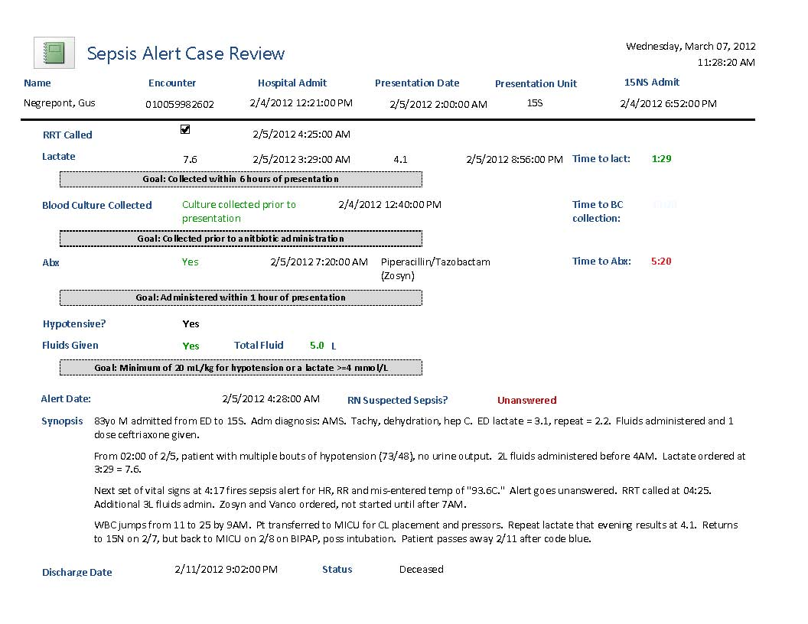
Notes:
Individualized patient reports indicate both the positive and negative compliance with any patient entering into our severe sepsis bundle. Alert specifics and a brief synopsis helps to clarify where further opportunities may exist.

Slide 60
BIOLOGIA MOLECULAR
COMPORTAMIENTO CLINICO
DIAGNOSTICO
CODIGO ALERTA
MANEJO
“ Campaña para incrementar
la Sobrevida en Sepsis “
CONCIENTIZAR
DIFUSIÓN
RECURSOS
PROBLEMA DE SALUD PUBLICA

Slide 61
DETENER LA SEPSIS, SALVA VIDAS

Slide 63
Sepsis

